Slide 1


Realizado por:
Jéssica Coelho – 8170180​
Jorge Moreira - 8160297​
Marcelo Carvalho – 8160287​
Miguel Costa – 8160525​
Samuel Cunha – 8160526

Slide 2
Tópicos desta apresentação
Introdução
Alterações em relação à 1ª entrega
Workflow
Testes
Sprints
5.1. Conceitos mais importantes (1º Sprint)
5.2. Planeamento 2º Sprint
5.3. Planeamento 3º Sprint
Conclusão
Dúvidas

Slide 3
Introdução

Slide 4
Para recordar
A HouseM8 é uma aplicação destinada ao empreendedorismo nacional e apoio de profissões ligadas à manutenção, restauração, design e melhoria de domicílios.

Slide 5
Alterações em relação à 1º entrega

Slide 6

Base de dados
Foi feita uma mudança importante na escolha da base de dados para o projeto. Após uma conversação entre os membros do grupo com o apoio dos docentes, foi decidida a mudança para a base de dados Microsoft SQL Server ao invés do MongoDB.

Slide 7

Base de dados
Devido a esta mudança e com a ajuda do MS SQL Server Management Studio, foi necessário a criação da base de dados do projeto com todas as tabelas necessárias e as suas devidas relações

Slide 8
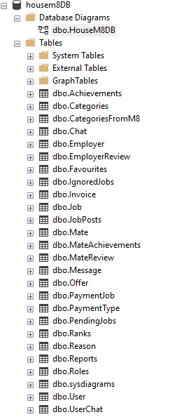
Base de dados
Na seguinte imagem podemos ver todas as tabelas criadas para o desenvolvimento do projeto

Slide 9
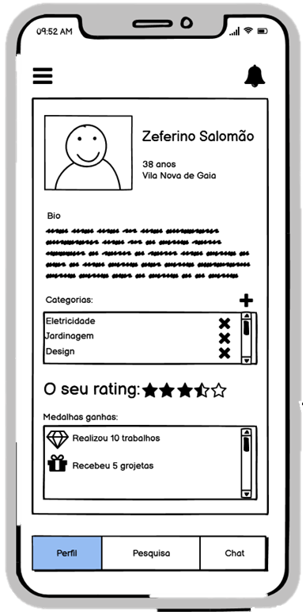
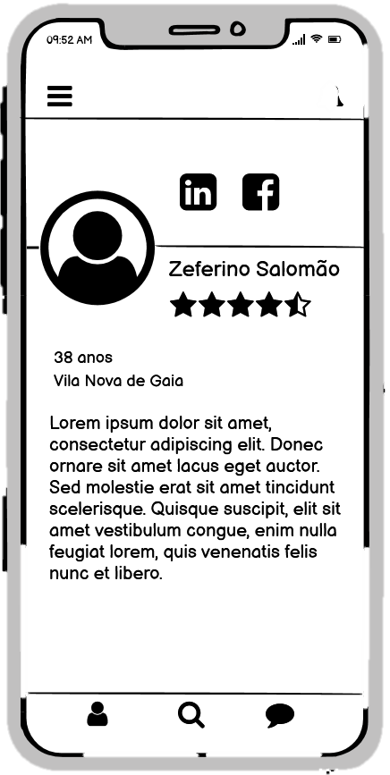
Mockups
Foram alterados alguns mockups que continham muita informação e que pareciam confusos, de modo a torna-los funcionais para o utilizador

Slide 10
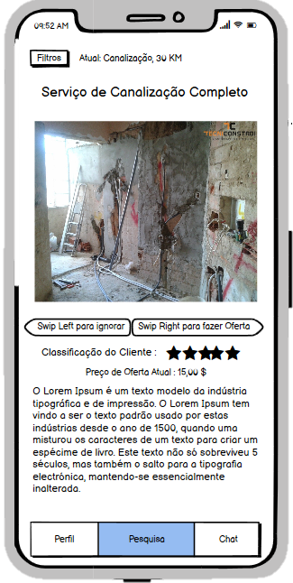
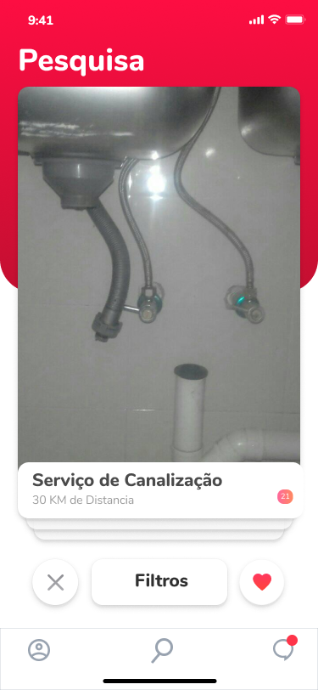
Mockups
Foram alterados alguns mockups que continham muita informação e que pareciam confusos, de modo a torna-los funcionais para o utilizador

Slide 11
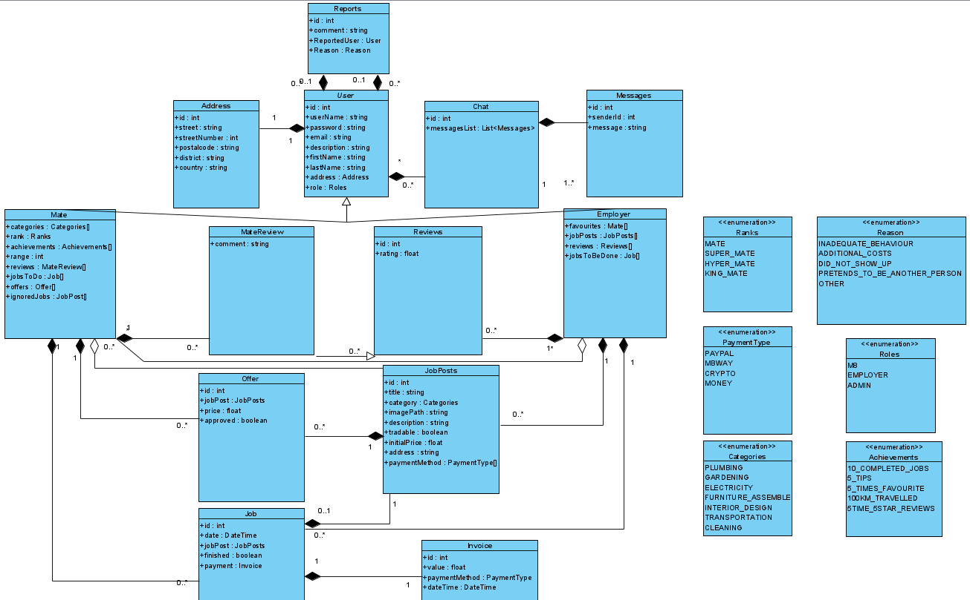
Diagrama de classes
Na seguinte imagem podemos ver o diagrama de classes devidamente atualizado

Slide 12
Workflow

Slide 13
GitLab: uma ferramenta importante
Para controlo de versões, está a ser usado o GitLab da ESTG. Não só serve como repositório de projeto, mas também é onde está anexada toda a documentação e toda a informação para gerir o projeto usando SCRUM.

Slide 14
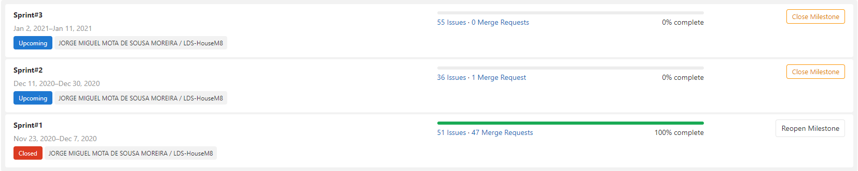
Metodologia
Tal como dito anteriormente, a metodologia ágil a ser usada no desenvolvimento do projeto é SCRUM. Ao segui-la, ficou comprometido desenvolver a HouseM8 de uma forma iterativa, usando Sprints (mais precisamente 3 Sprints):

Slide 15
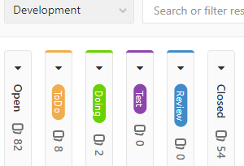
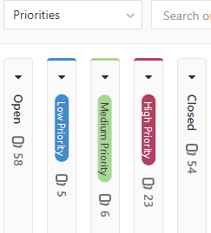
Boards
No GitLab, foram criadas 4 boards nas Issues – (Backlogs, Change Requests, Development e Priorities):
Os Backlogs contêm as user stories, tendo cada uma delas várias tarefas para a sua conclusão;
As Change Requests que servem para alterar algum tipo de tarefa;
A board Development que se encontra dividida por listas, de modo a demonstrar a execução de uma determinada Issue (ToDo, Doing, Test, Review)
As prioridades de cada user story (Low priority, medium priority, high priority)

Slide 16
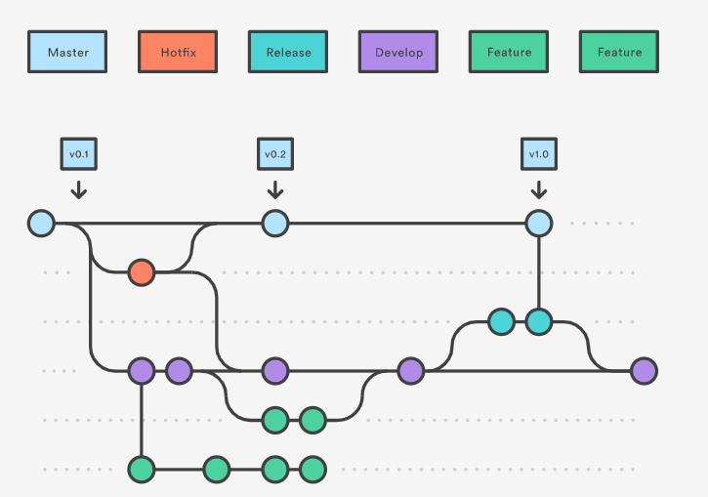
GitFlow
Estamos a usar uma estratégia de branching baseada na estratégia de GitFlow como mostra o exemplo na figura em baixo

Slide 17
Testes

Slide 18
Unit tests – Porquê?
● Ajudam a corrigir bugs no início do ciclo de desenvolvimento e com isto, economizar custos e tempo;
● Os desenvolvedores entendem a base do código com mais facilidade e são capazes de fazer alterações rapidamente;
● Bons unit tests servem como documentação do projeto.
● Permitem descobrir a regressão de funcionalidades ao realizar mudanças no código.

Slide 19
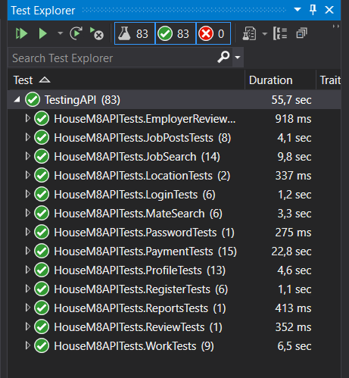
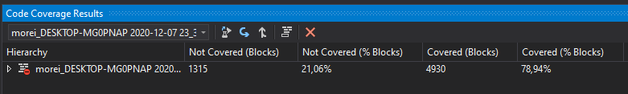
Unit tests
Os testes foram realizados usando a ferramenta xUnit para DotNet, e foi usado o Visual Studio para recolher informação de code coverage como consta nas figuras abaixo:
As figuras não representam o estado final dos testes, pois ainda faltam criar mais funcionalidades e com isto realizar mais testes e excluir classes da code coverage (como por exemplo Controllers).
Já para os testes da funcionalidade em tempo real de Chat foi utilizado uma página Html para simular a conversa entre dois utilizadores.

Slide 20
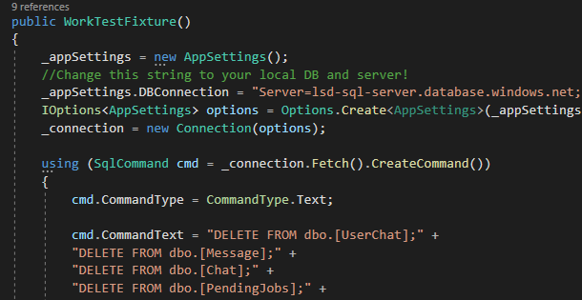
Unit tests
Para cada componente de testes existe uma Fixture que é equivalente ao @Before e @After disponíveis no Framework JUnit de Java.
Esta classe permite nos definir a ligação á base de dados para cada componente de teste.
E tal como referido acima permite nos executar comandos antes e depois dos testes. Estes comandos são usados para limpar a base de dados antes de depois dos testes.

Slide 21
Sprints

Slide 22
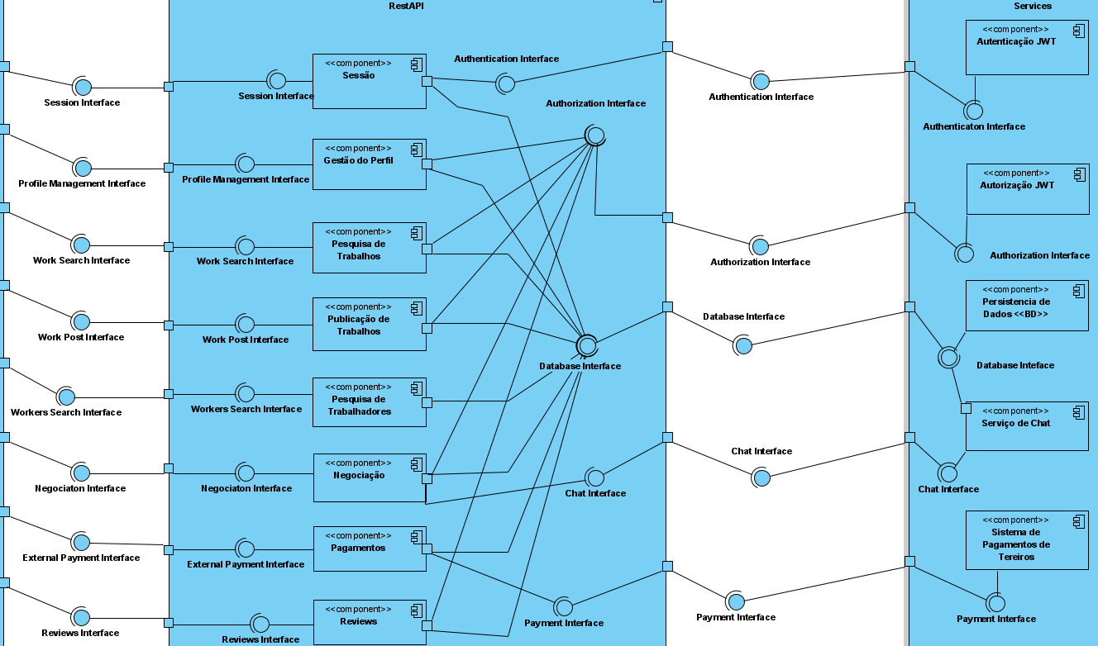
Conceitos Mais Importantes do Sprint #1
Foi realizado um diagrama de componentes na qual explica a lógica da aplicação

Slide 23
Conceitos Mais Importantes do Sprint #1
Neste Sprint foi concluído quase na totalidade todo o backend nas quais as tarefas que mais se destacam são:
Autorização e Autenticação
Pesquisa Com Filtros
Geolocalização através de APIs externas
Calculo de distância entre dois pontos através da Distance Matrix API
Pagamentos (Paypal Concluído)
E por final o Sistema de Chat

Slide 24
Conclusões Mais Importantes do Sprint #1
Durante este Sprint foi possível observar que o nosso maior erro foi sobrestimar a complexidade de certos componentes.
Como por exemplo a complexidade da integração de serviços de pagamentos com a RestAPI.
Ocorreram também certas dificuldades que deviam ter sido prevista por causa da utilização de um novo framework.
Isto levou a um atraso na conclusão da Sprint e da Backend.
Contudo já ajustamos as datas dos próximos milestones.

Slide 25

Planeamento do Sprint #2
O objetivo do segundo Sprint irá passar pela conclusão do backend (as tarefas que faltam já se encontram em execução), e pelo começo das UI para dispositivos móveis que irá ser desenvolvida em Flutter

Slide 26
Planeamento do Sprint #3
O objetivo do Sprint #3 passa pela conclusão das UI para dispositivos móveis , com a utilização da framework Flutter, e pela conclusão de alguma funcionalidade que não tenha sido concluída no Sprint anterior.

Slide 27
Conclusão

Slide 28
Conclusão
Com esta aplicação, esperamos promover negócios relacionados com serviços rápidos para habitação, e apoio a profissões ligadas à manutenção, restauração, design e melhoria de domicílios.
Com esta entrega, tivemos:
Backend da nossa aplicação quase totalmente concluído (90% concluído);
Nova versão dos Mockups;
Planeamento mais aprofundado para os próximos Sprints.

Slide 29
Dúvidas?

